Slide 1
.NETの構造
.NET
フレームワーク
ツール
ASP .NET Core
.NET MAUI
WPF
Visual
Studio
基本クラスライブラリ
基盤技術
VSCode
共通言語ランタイム
( CLR )
コンパイラ
(CLR)
言語
( C#, VB, F# など)
OS (プラットフォーム)
Windows
Linux
macOS
Android
iOS

Slide 2
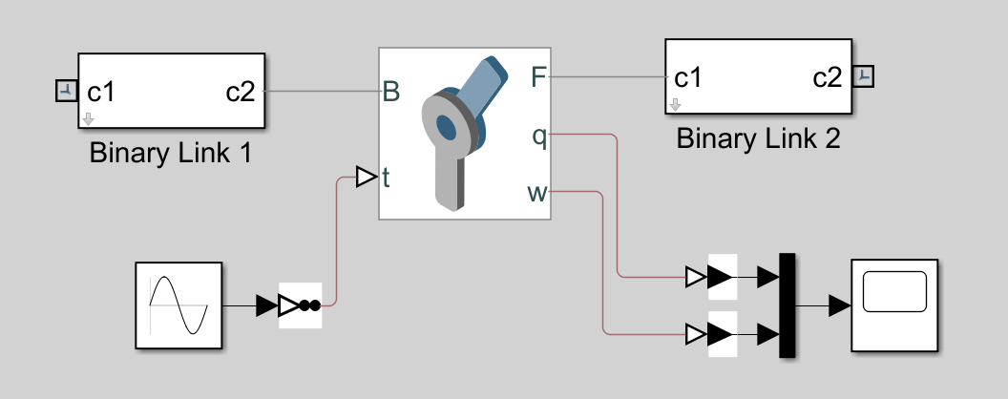
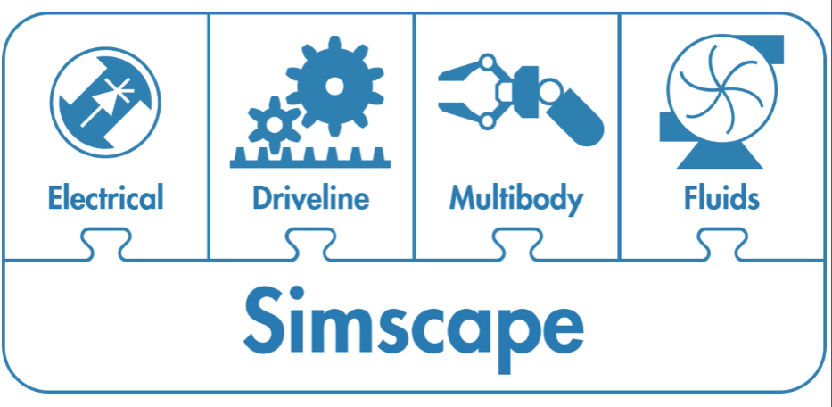
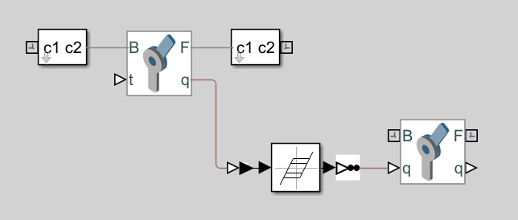
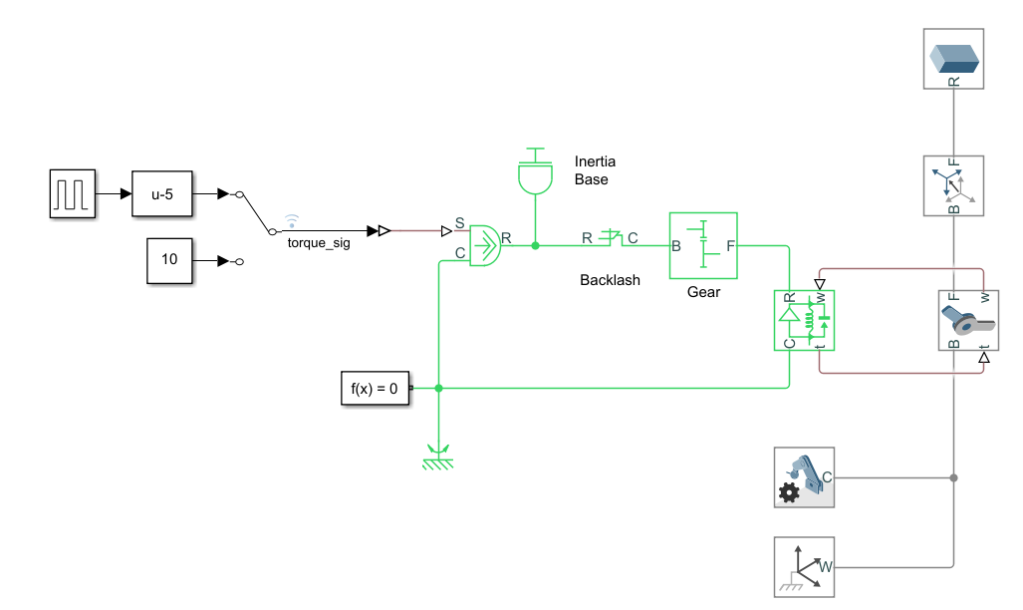
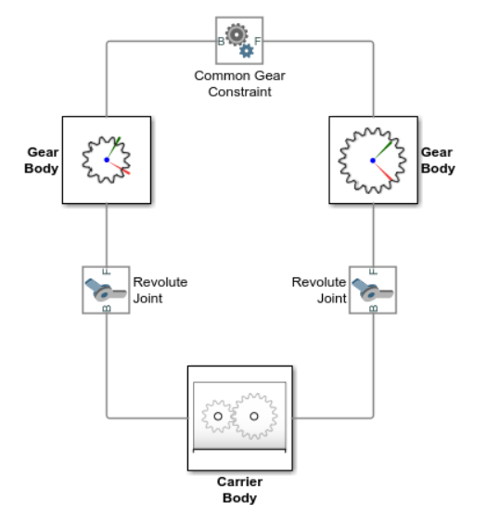
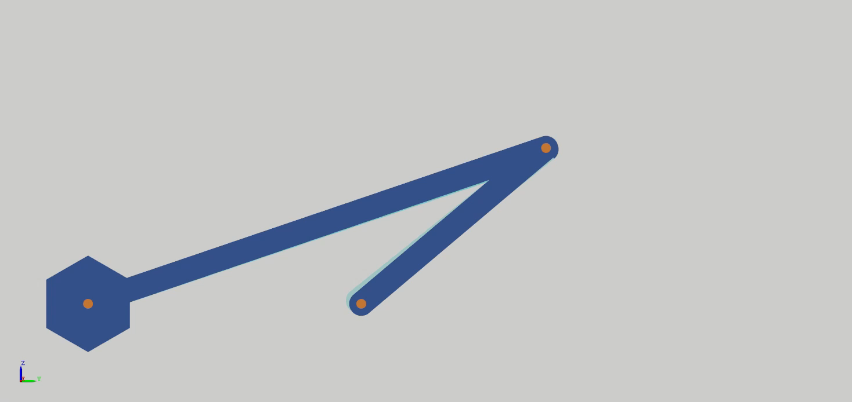
進捗報告
Revolute Jointについて
Simscape製品群について
基準座標系
従属座標系
Multibody
マルチボディ全体のモデル化
Driveline
回転，並進要素
のモデル化(動力伝達系)
物理信号線
（他のアドオンブロックと接続できる）
入力(トルクor動作)
センシング
Multibodyのみ
Multibody＋簡易バックラッシュ
Multibody＋Driveline
ギア拘束ブロック
(1自由度)
Drivelineブロック
Backlashブロック
(Simulink)
出力を操作
入力を操作
ジョイントブロック
(2自由度)
※遊び5°
物理モデルは理想化されている
（ギアの摩擦，慣性，バックラッシュは無視）
指令パス
現在，Drivelineの仕様を調査中
(基本的にはジョイントの入力を置き換えるだけ)

Slide 3
切削シミュレータ_参考リンク
項目 |  | リンク
剛体ツリー |  | https://jp.mathworks.com/help/robotics/ug/rigid-body-tree-robot-model.html
逆運動学 |  | https://jp.mathworks.com/help/robotics/inverse-kinematics.html https://jp.mathworks.com/help/robotics/ug/inverse-kinematics-algorithms.html

Slide 4
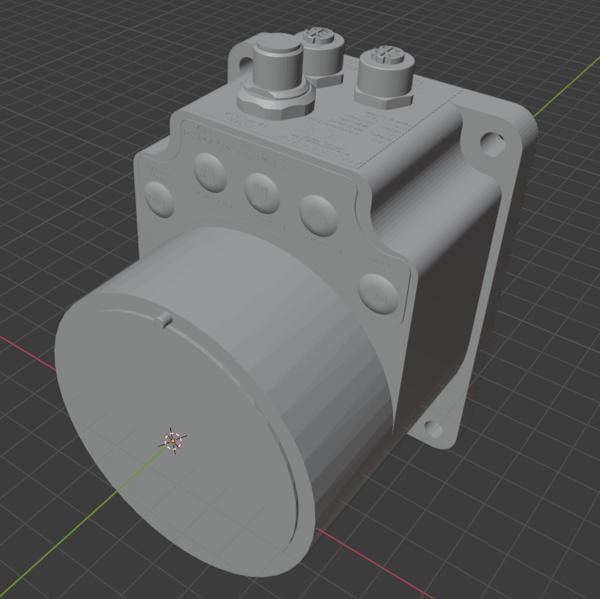
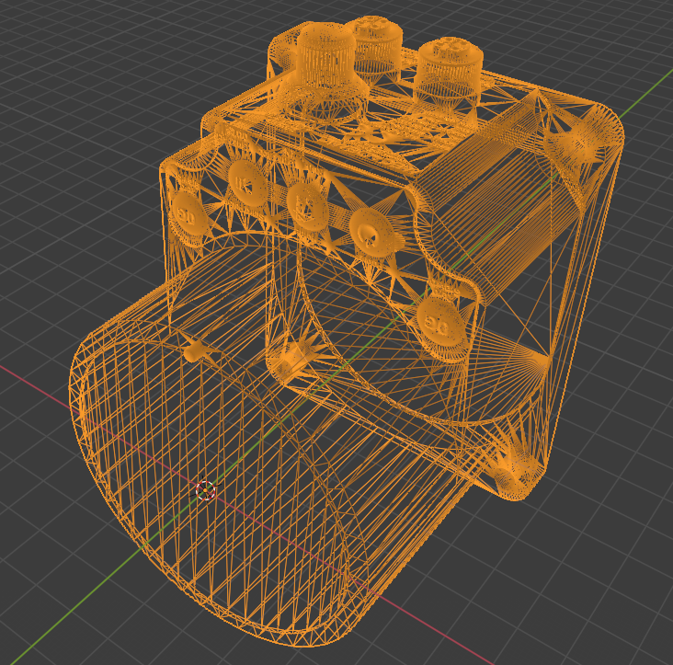
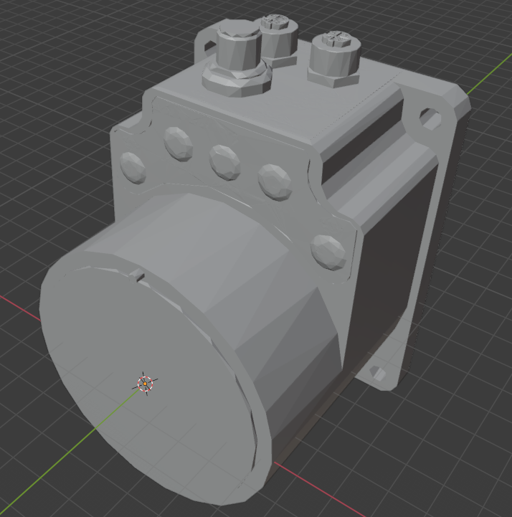
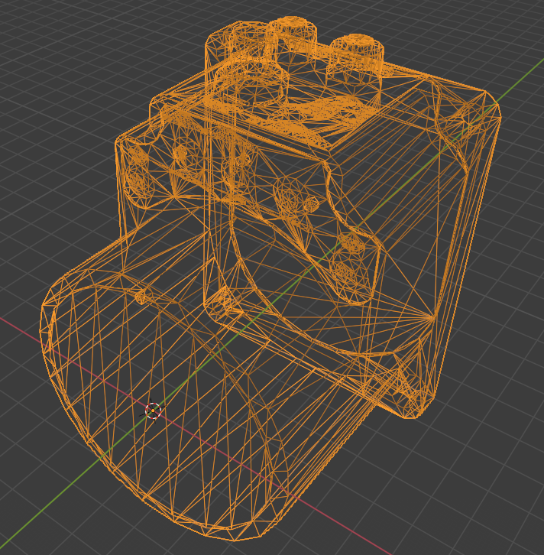
ロボットモデル簡略化
面数：104364
容量：5096 [KB]
Blender - メッシュ削減機能 (比率0.05%)
参考：https://www.youtube.com/watch?v=GYuBlpATt84
面数：5218
容量：255 [KB]

Slide 5
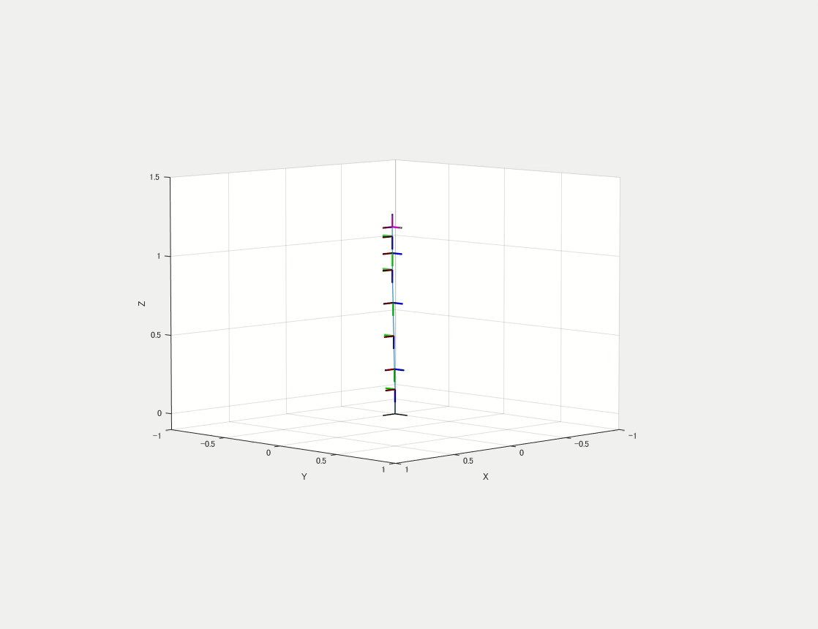
ロボットモデルの構築
各剛体(リンク)へのプロパティ設定
・ジョイント (位置，回転/並進)
・アーム長
・質量
・重心位置
・慣性
・重力 (※ツリー全体)
・メッシュモデル (stl形式)
運動学
動力学
干渉検出
関節角
先端位置
q = [θ1 θ2 θ3 θ4 θ5 θ6]
r = [x y z i j k]
位置制御
■ PTP(Point to Point)制御
■ CP(Continuous Pass)制御
現状ここまで

Slide 6
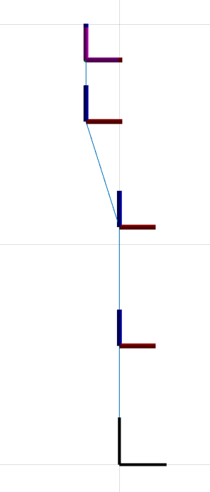
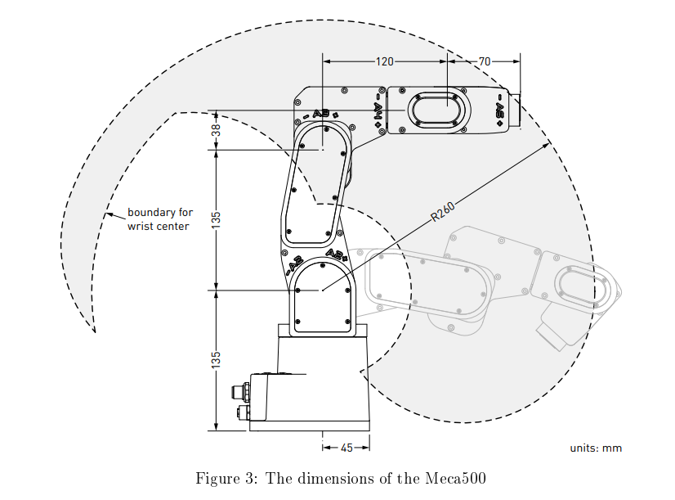
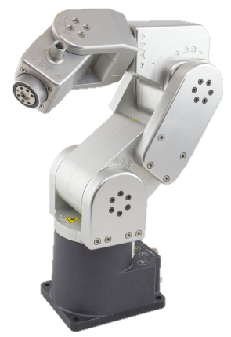
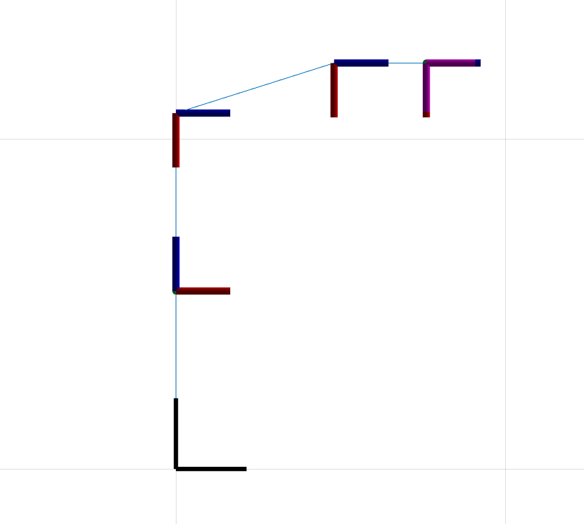
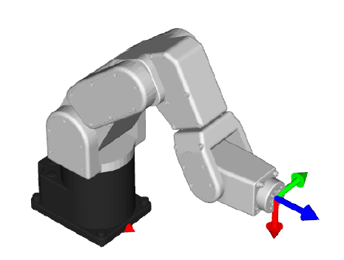
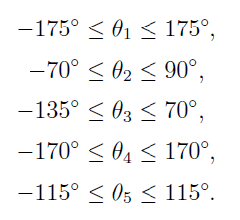
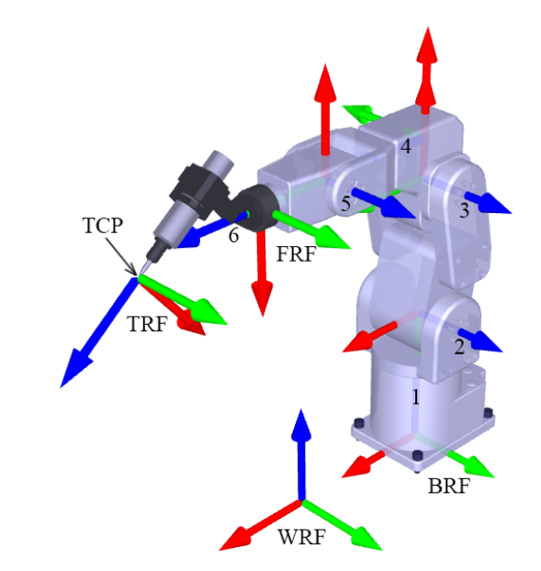
ロボットモデルの構築
選定ロボット
剛体リンクモデル
θ6
70
θ5
120
70
θ4
120
38
θ3
38
135
135
モデル化
θ2
θ1
135
135
Meca500 robot arm
45
初期姿勢 (ジョイント角度0°)
q1 = [0 0 pi/2 0 0 0]
q0 = [0 0 0 0 0 0]
-175°≦ θ1 ≦ 175°
-70°≦ θ2 ≦ 90°
-45°≦ θ3+90°≦ 160°
-170°≦ θ4 ≦ 175°
-175°≦ θ5 ≦ 175°
角度制限
角度制限

Slide 7
切削シミュレータ
現実装でのメモリ管理
母材(ボクセル)
工具
パラ
・基準点 (原点)
・ボクセル数
・幅
・基準点 (原点)
・長さ
・径
・ボクセルの有無
(logical×最大ボク数)
計算
・ボクセルの頂点，面
(vert : xyz ×ボクセル数)
(face : int ×3 × ボクセル数 ×6 )
描画
6面メッシュobj
・描画オブジェクト
(※不要なプロパ有)

Slide 8
切削シミュレータ_参考リンク
項目 |  | リンク
ボリューム描画 | ・ボリューム ・ラベル付ボリューム | https://jp.mathworks.com/help/images/explore-3-d-volumetric-data-with-volume-viewer-app.html https://jp.mathworks.com/help/images/explore-3-d-labeled-volumetric-data-with-volume-viewer-app.html
Image Processing Toolbox | ・例 ・関数 | https://jp.mathworks.com/help/images/examples.html?category=index&s_tid=CRUX_topnav https://jp.mathworks.com/help/images/referencelist.html?type=function&s_tid=CRUX_topnav

Slide 9
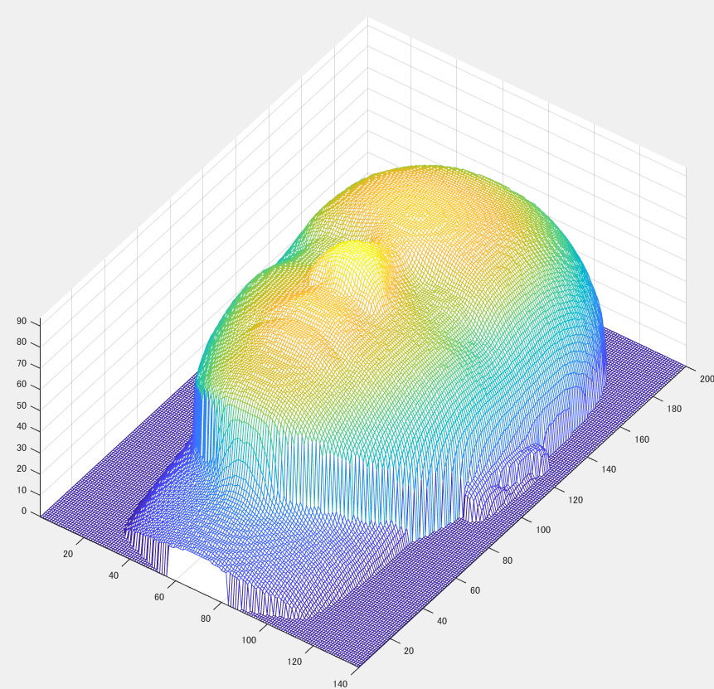
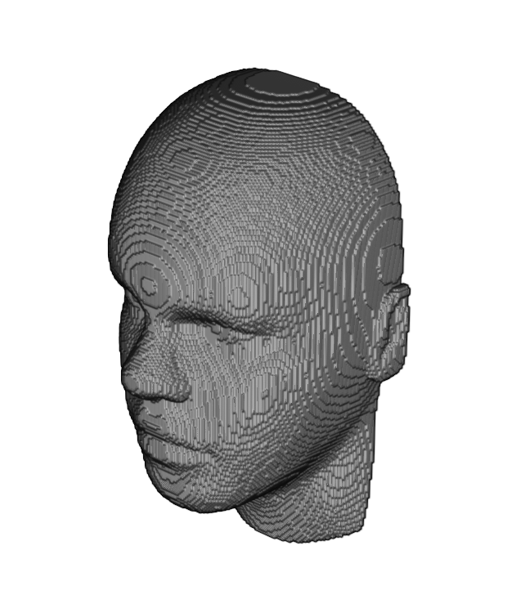
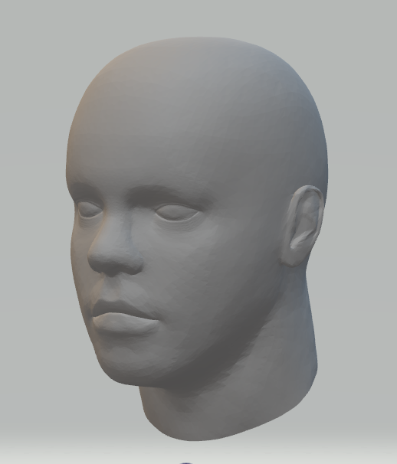
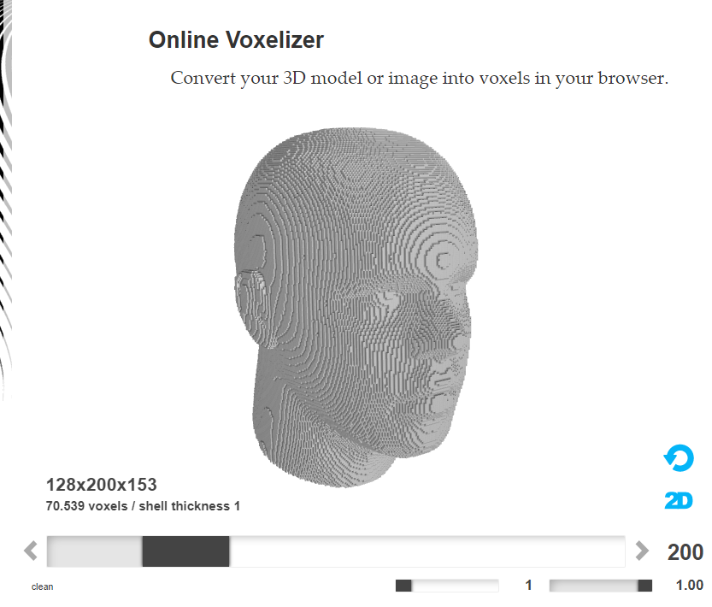
切削シミュレータ
試しに経路生成 (データ形式，除去領域，工具パス)
matlab
ポリゴン(stl)
ボクセル(binvox)
128×200×53
目標形状
Z-map
【検討事項】
・
・
・
・
・
荒加工用

Slide 10
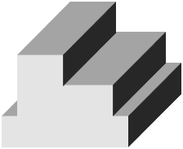
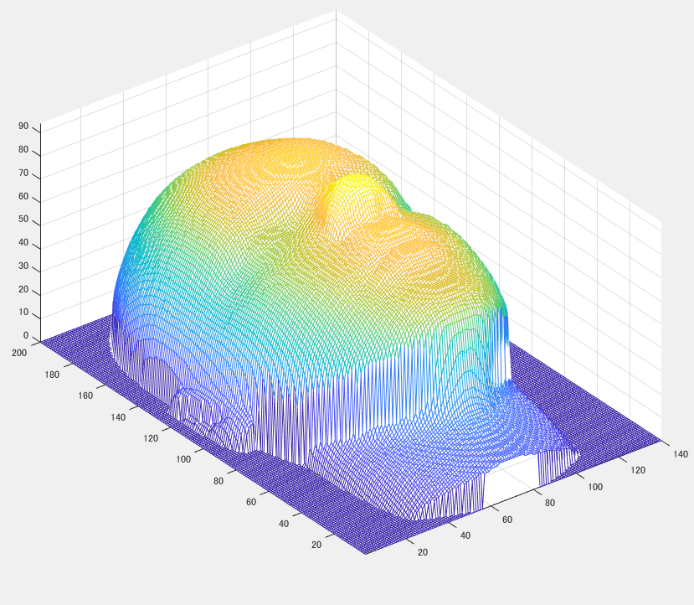
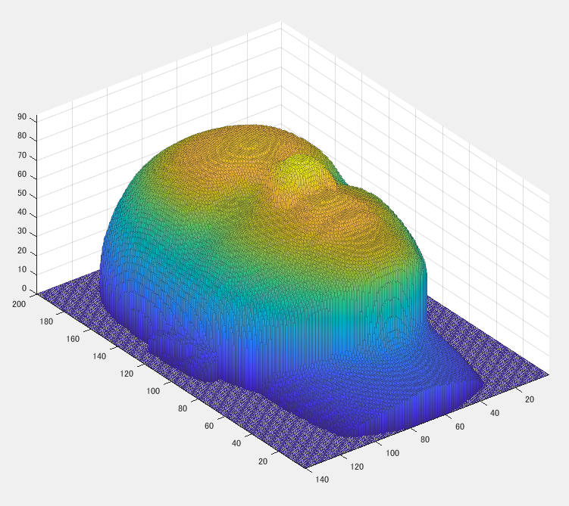
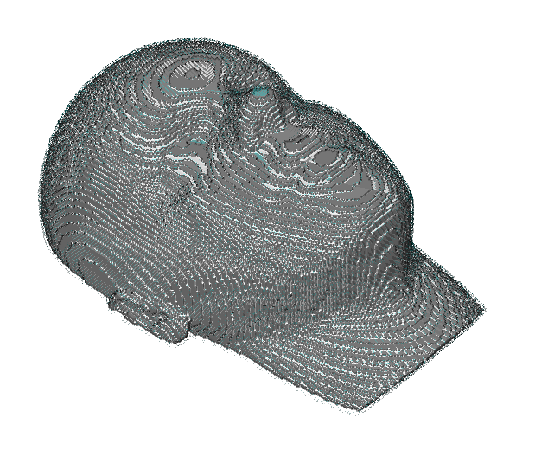
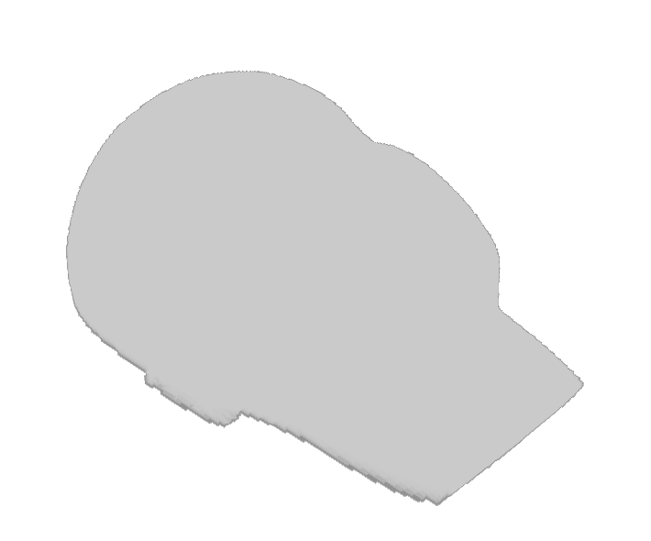
描画関数の検討
3次元配列
2次元配列 (Z-map)
ボリューム
ボクセル
メッシュ
デクセル

Slide 11
Z-map(2次元配列)の可視化
項目
ボリューム描画
Image Processing Toolbox

Slide 12
枠を背景にしたものは「新しいスライド」から選べる
３カードのレイアウトテンプレート
カード①
カード②
カード③
カードの見出し
カードの見出し
カードの見出し

Slide 13
順序関係がある場合は並列よりこちらが良い
３カードのレイアウトテンプレートのアレンジ
カード①
カードの見出し
カード②
カードの見出し
カード③
カードの見出し

Slide 14
寸法や色は場合に応じて調整しましょう
よく使う図形のパターン
1
減速機（バックラッシュ）
柔軟ビーム
Multibodyの

